Slide 1


Infections sur cathéter vasculaire
DUACAI 16/12/2021
Dr S. Alfandari
Infectiologue et Hygiéniste, CH Tourcoing
www.gilar.org

Slide 2
On va parler de:
SRLF, Gestion des abords vasculaires en réanimation, RFE Avril 2019
  42 recos dont 9 pédiatriques
  18 sur prise en charge
Un peu de:
  SPILF, Durées des traitements anti-infectieux. Recommandations françaises SPILF et GPIP, Gauzit et al, IDNow 2021
Un soupçon de:
  IDSA, Recommandations sur les ILC, Mermel et al. CID 2009
  HAS/SPILF/SRLF. Antibiothérapie des infections à entérobactéries et à P. aeruginosa chez l’adulte : place des carbapénèmes et de leurs alternatives. RBP 2019

Slide 3
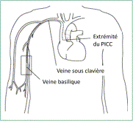
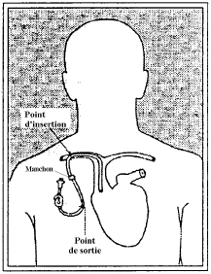
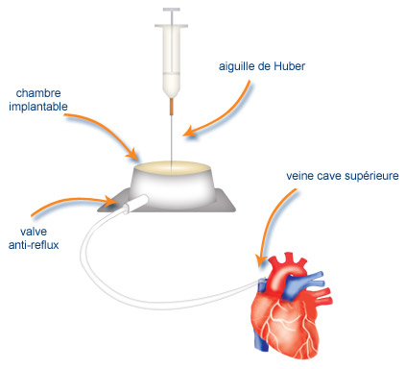
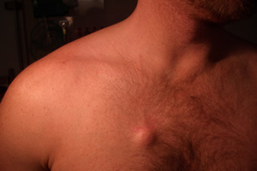
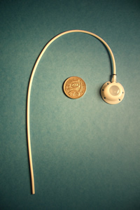
Les cathéters
Périphériques
Centraux courte durée
  réanimation, dialyse, traitement intraveineux de courte durée
Longue durée
  chambre implantable, cathéter tunnéllisé
  chimiothérapie, nutrition
PICC:
  Cathéter central à insertion périphérique

Slide 4
Pathogenèse de l’infection de KT
Infection extraluminale
  Mécanisme dominant la première semaine
    Site d'insertion contaminé lors de la pose
  Contamination secondaire plus rare (pansement)
Contamination endoluminale
  Colonisation d'un raccord KT - Ligne veineuse
    Manipulations septiques (injections, déconnexion...)
  Flore hospitalière colonisant les mains du personnel soignant
Hématogène ( <10% )
  secondaire à un foyer infectieux à distance
Contamination de l'infusat
Notes:
4

Slide 5
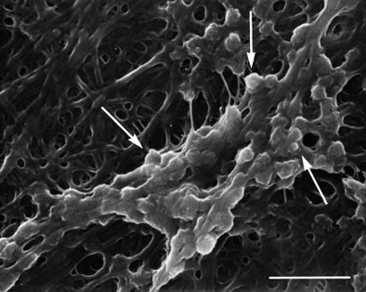
Biofilm
Infection sur matériel inerte → Constitution d’un BIOFILM
  > apparition dès 24h
  = Dépôt d'un film protéique et plaquettaire sur le cathéter
  avec adhésion et accumulation de micro-organismes
  avec production par certaines bactéries de substances
  polysaccharidiques favorisant l'adhésion (slime).
Risque dépendant
  de la durée d’implantation du KT
  de l’agent pathogène

Slide 6
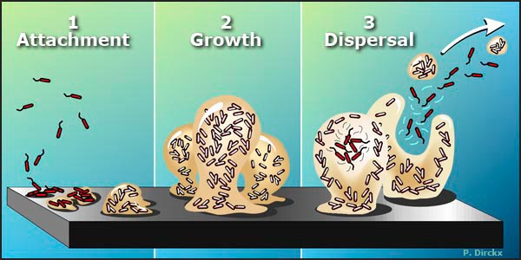
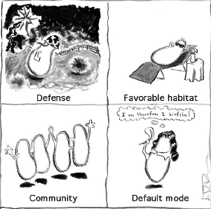
Evolution
→ Diffusion
→ Résistance

Slide 7
Diagnostic
Méthodes

Slide 8
Culture semi-quantitative
Ablation aseptique du KT
Seuil: > 15 UFC
n’explore que la portion extra luminale de cathéters
Se:60-100% -Sp:20-50%
Maki, NEJM, 1977

Slide 9
Culture quantitative
Ablation aseptique du KT
Section de l’extrémité distale (5-6 cm)
Ajout d’1 ml eau stérile et « vortexage »
Mise en culture de 0,1 ml sur gélose
Quantification en cfu/ml, après correction de la dilution initiale (1/10)
Seuil: 1000 UFC/ml
  Se:88%, Sp:97%
Brun-Buisson, AIM, 1987

Slide 10
Hémocultures différentielles
Temps comparé de positivation des HC
  Automates d’hémocultures notent l’heure de positivation des flacons en lecture optique
  Si HC sur KT positive > 2 heures avant HC périph
    Infection sur KT (1-b)
      Sensibilité = 91%
      Spécificité = 94%
Blot, Lancet 1999

Slide 11
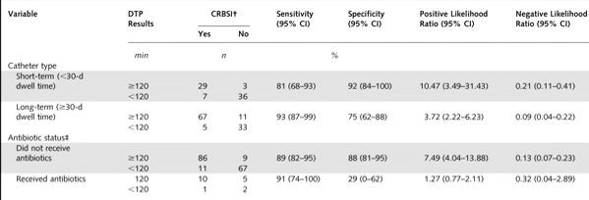
HC différentielles
Type de KT & ATB préalable
Raad, AIM, 2004

Slide 12
Diagnostic
Définitions & critères

Slide 13
Les définitions importantes
Suspicion d’infection Avis d’Expert
  Signes généraux d'inflammation aiguë après la pose du KT sans autre point d’appel infectieux et sans cause non infectieuse probable
  Signes locaux autour du cathéter (cellulite ou rougeur > 0,5 cm de diamètre, tunnéllite, pus au point de ponction ou abcès)
  Hémoculture positive sans porte d'entrée certaine
Infection non compliquée
  Apyrexie et HC négatives à 72 (hors matériel intra vasculaire, IE …)
Bactériémie liée au KT
  HC+ dans les 48h autour du retrait du KT (ou suspicion)
  ET
  Soit même germe / site d’insertion, ou culture KT ≥ 10³ufc/ml
  Soit différentiel de pousse > 2h en faveur HC/KT
Bactériémie persistante:
  HC+ après 3j de TT adapté
SRLF 2019

Slide 14
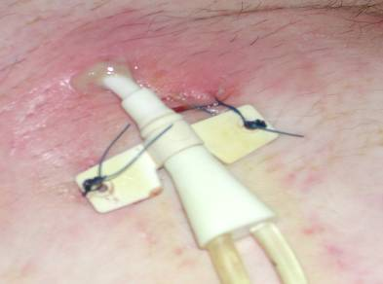
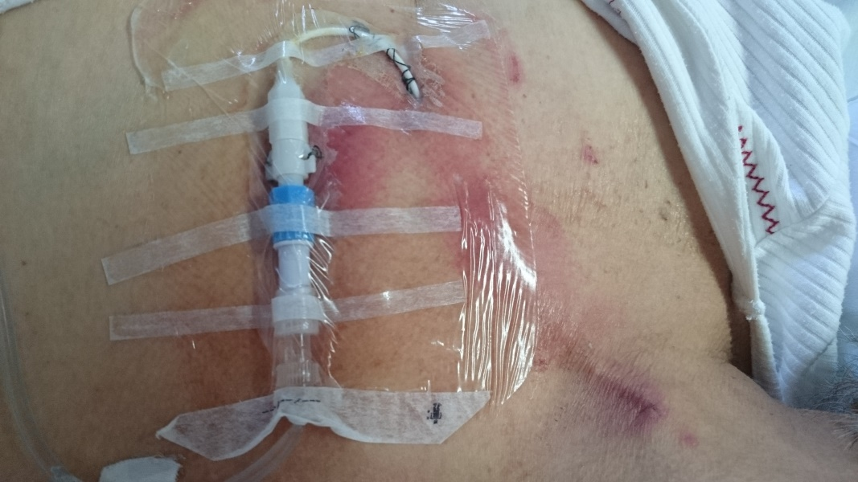
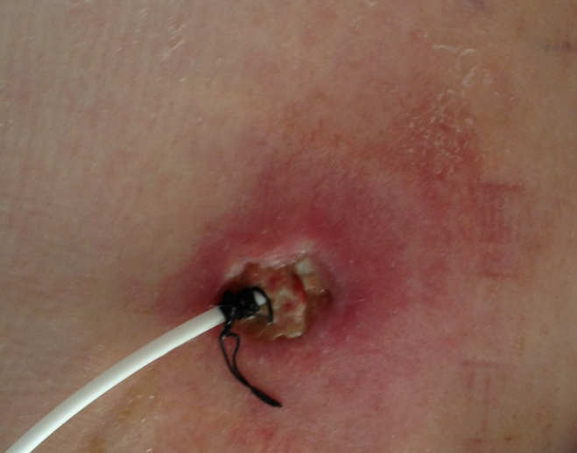
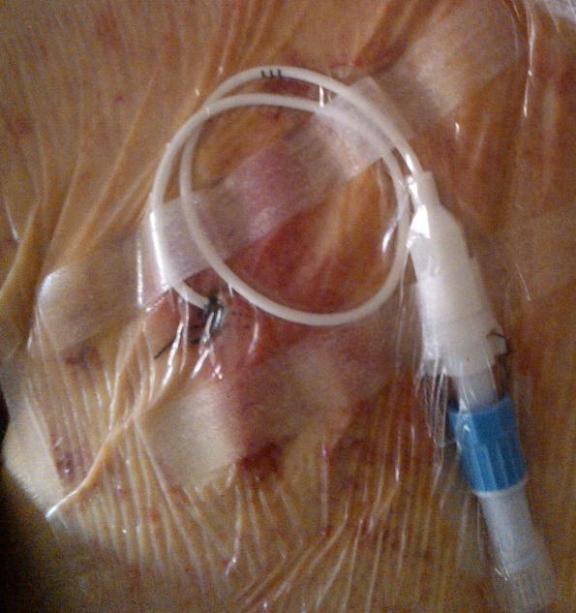

Slide 15
Surveillance des ILC
Taux d’incidence: x %
  nombre de nouveau cas d’infection sur CVC / nombre de patients ayant un CVC
Indicateur recommandé
  Densité d’incidence: x ‰ Jours KT: taux rapporté à l’utilisation du dispositif
      Nombre de nouveaux cas d’ILC/période
    --------------------------------------------------- x 1000
      Total des journées de cathéter veineux central/période
  2 cathéters posés pendant 5 jours (y compris en simultané)
  = 1 cathéter posé pendant 10j
  = 10 JKT
Suivi en infections/1000JKT ou bactériémies/1000JKT

Slide 16
Bactériémies / KT
Revue 200 études prospectives: /1000 J KT
  KT periph 0.5
  KT arteriels 1.7
  PICC 2.1
  KT central courte durée 1.2 à 4.8
  KT manchon/tunnel 1.6
  Hémodialyse courte durée 4.8
  Hémodialyse manchon/tunnel 1.6
  Chambres implantables 0.1
Estimations 2009 USA
  En réa: 1,65/1000 JKT
  Hors réa: 1,14
  En hémodialyse: 1,05
Maki Mayo Clin Proc, 2006
Srinivasan MMWR 2011

Slide 17
2 réseaux de surveillance avec données sur cathéters
Réanimations: toutes IAS
  RéaREZO, suite de REA-RAISIN
    110 services en 2019
    Surveillance / 12mois
Tous services: bactériémies
  SPIADI
    857 établissements en 2020
    Surveillance / 3mois

Slide 18


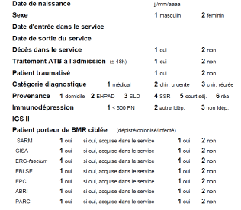
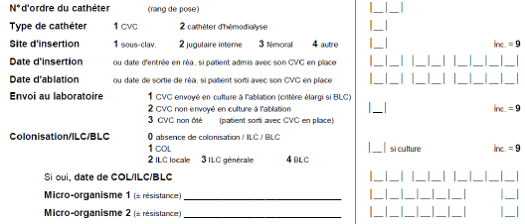
Réseau REA-Raisin/Rezo
Suivi multiples IN
  Facteurs de risques
    Comorbidité, sévérité, provenance
  Exposition et complication chaque CVC

Slide 19
Résultats de la surveillance
Réa-REZO 2020 | Rezo | Tourcoing
Services | 82 | 1
Nb patients | 30105 | 416
IGSII moyen | 45,2 | 38,8
Décès (%) | 17,7 | 12,7
Durée de séjour | 11 | 10,8
Bactériémies acquises | 4,3 | 4,6
PAVM | 22 | 5,2
Portage BMR | 9,7% | 19,5%
Acquisition BMR | 4,1% | 8,2%
KT veineux central
ILC / 1000 j CVC | 0,6 | 0,3 (1)
Bactériémies/ 1000 j CVC | 0,6 | 0,6 (2)

Slide 20
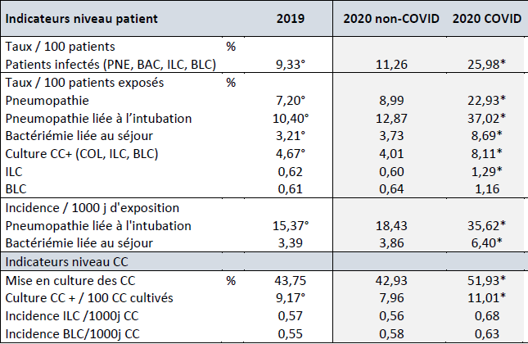
Compliqué 2020…. Rea-rezo

Slide 21
SPIADI 2020
857 établissements et 9725 bactériémies associées aux soins
30% liées à dispositif invasif
Type | n | % | Tourcoing
Total | 2719 |  | 8
CCI | 930 | 34% | 5
CVC | 545 | 20% | 1
PICC | 515 | 19%
CVP | 397 | 15% | 2
CHD | 129 | 5%
Divers | 107 | 4%
KTA | 96 | 4%
4 acquis dans l’hôpital
4 / soins de ville

Slide 22
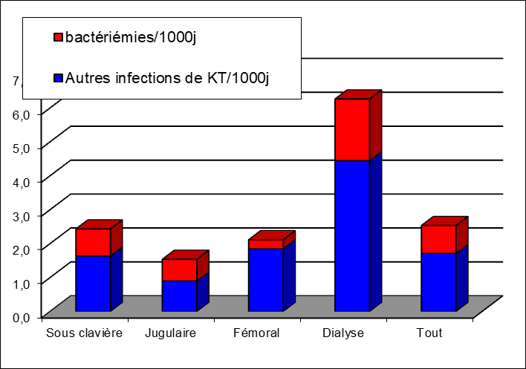
Exemple de courbes de suivi

Slide 23
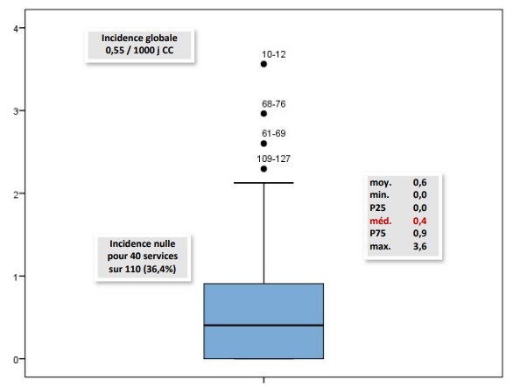
Comparaison aux autres services

Slide 24
Microbiologie des BLC
Chiffres réseaux et chiffres locaux
2020 | SPIADI | Tourcoing
N | 3161 | 8
SCN | 35% | 12,5%
S. aureus | 20% | 75%
Enterobactéries | 22%
P. aeruginosa | 4% | 12,5%
Candida spp. | 3%
Entérocoques | 4%
Pseudomonas | 4%
Autres | 12%

Slide 25
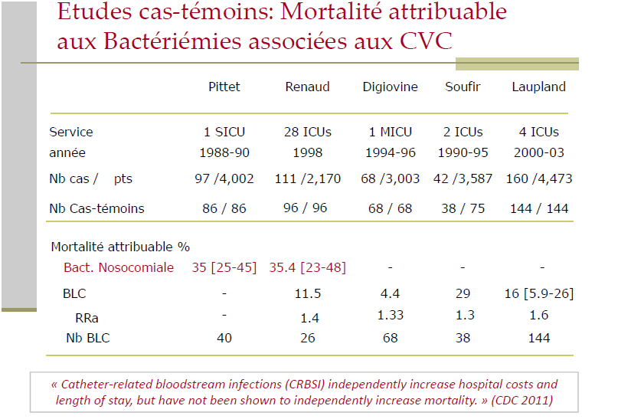
Conséquences
Brun Buisson 2011

Slide 26
Facteurs de risques
Liés aux patients :
  sexe masculin
  Immunodépression
  Neutropénie
  petit poids de naissance
  grande densité des soins
  Hospitalisation prolongée avant pose
Liés à la pose :
  matériaux: polyuréthanes et silicone > PVC.
  site d'insertion :
    Fémoral et jug interne > sous-clavière
    (données pré echo)
  Condition d’asepsie chirurgicale
  Forte colonisation sur site de pose
Liés à l’utilisation
  Nutrition parentérale
  Manipulations de la ligne veineuse
  Durée du cathétérisme
    Risque instantané non constant
  AB pendant la durée d’insertion protecteurs.
Notes:
26

Slide 27
Prévention des infections de CVC
    SFAR echo/kt 2014
    SRLF/SFAR prev IN Réa 2008
    HCSP surveillance et prévention des IAS 2010
    SF2H (CCI) 2011
    SF2H (PICC) 2013
Notes:
27

Slide 28
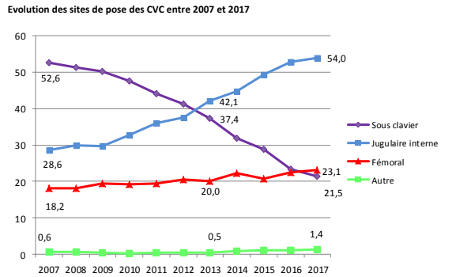
Mesures recommandées en France
Organisation
  Formation et évaluation périodique
  Limiter les indications et enlever KT inutiles
  Suivre taux d’ILC et BLC/ 1000 JKT
Préparation
  Habillage/asepsie chirurgical
  Hygiène des mains: pose, pansements, manipulations
Pose
  Check-list
  Remplacer KT posé dans de mauvaises conditions
  Pas de changement systématique du KT
  Changement sur guide: Même aseptie que pose initiale
    Pas en cas d'infection (indication "mécanique« )
  Eviter fémorale, préférer sous clavière
  Pose échoguidée suggérée

Slide 29
Entretien et manipulations
Pansement stérile transparent semi perméable
  Changement uniquement si décollé ou souillé
Contrôle visuel ou palpation 1/j
  Configuration: Minimiser raccords/voies d’accès
Limitation manipulations et ouvertures de voie
  Notion de système clos
  Avant manipulation: désinf embouts/robinets
Changement des tubulures apres chaque transfusion et dans les 24h suivant produits lipidiques
Notes:
29

Slide 30
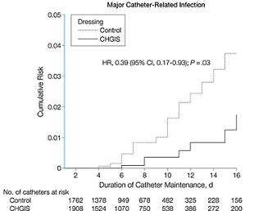

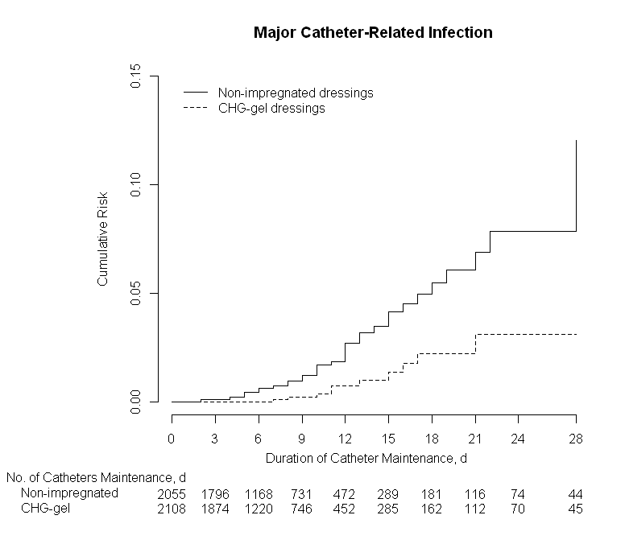
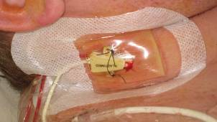
Eponges/pansements à la chlorexhidine
Eponge (biopatch)
  IC: baisse de 1,4 à 0,6/1000JKT
  Bactériémies/KT: baisse de 1,3 à 0,4/1000JKT
Pansement (tegaderm gel)
  IC: baisse de 2,1 à 0,7/1000JKT
  Bactériémies/KT: baisse de 1,3 à 0,5/1000JKT
Timsit Jama 2009
Timsit AJRCCM 2012

Slide 31
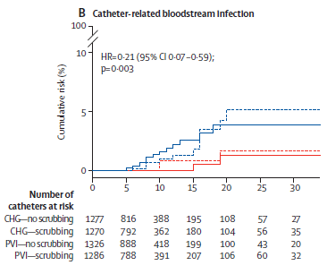

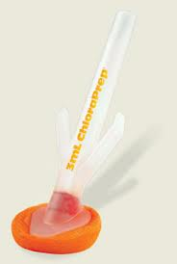
Chlorhexidine à 2%
Étude CLEAN
  Essai randomisé dans 11 réanimations
4 bras
  Chlorhexidine alcoolique 2% -1 temps
  Chlorhexidine alcoolique 2% - 4 temps
  Bétadine alcoolique 5% -1 temps
  Bétadine alcoolique 5% -4 temps
Mimoz. Lancet, 2015

Slide 32
KT central: antisepsie pour les cathéters
Recommandations SF2H, Hygiènes 2016;24:3-82
Recommandations France: gros changement en 2016
Avant:
  Antisepsie 4 temps avec détersion avec un ATS alcoolique pour tous les patients
Maintenant
  Le 4 temps avec détersion n’est recommandé que si la peau est visuellement souillée.
  Si la peau est visuellement propre: un seul passage d’un antiseptique alcoolique suffit
    Respect impératif du temps de contact/séchage (min 30 sec)
    Antisepsie réalisée par l’opérateur
    L’IDE contrôle l’absence de fautes d’asepsie
Choix du produit
  De préférence chlorhexidine alcoolique à 2%

Slide 33
Antibiotiques et prévention des IC
Antibioprophylaxie
  Antibiotique administré avant la pose pour couvrir celle ci
  Non recommandée
Verrou préventif
  Administration d’un ATB à forte concentration (ou taurolidine), en petite quantité (2-3 ml) pour couvrir le volume de la chambre (éventuelle) et de la lumière du KT, laissé en place en l’absence d’utilisation du KT
    Ne se discute que si utilisation intermitente du KT
    Uniquement si capital veineux central limité et bactériémies sur KT à répétition
      Patient ayant du matériel étranger intravasculaire
Cathéters imprégnés
  Antiseptiques ou antibiotiques sur la surface interne et/ou externe du KT
    Non recommandés en routine
      A discuter si taux élevés malgré mesures préventives

Slide 34
Quels objectifs chiffrés ?
Mise en place 5 mesures dans 108 réanimations
  Hygiène des mains
  Chlorhexidine
  mise en place chirurgicale
  priorité sous clavière
  ablation si inutile
Diminution bactériémies sur KT
  7,7/1000 JKT en initial (mediane 2,7)
  2,3 (mediane 0) entre M0-M3
  1,4 (médiane 0) à M18
Pronovost NEJM 2006
A comparer à:
REAREZO 2020 = 0,6

Slide 35
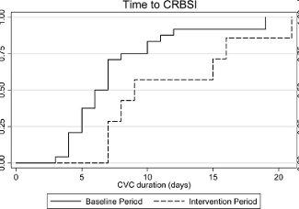
Quels objectifs chiffrés ?
Politique d’éducation sur hygiène des mains et prévention des IC
  Amélioration compliance hygiene des mains: 59% à 65%
  Amélioration qualité hygiène 22.5% to 42.6% (p = 0.003)
  Baisse bactériémies: 3.9 à 1.0 / 1000 J KT (p < 0.001).
  Survenue plus tardive des bactériémies: 9 vs. 6.5 j,p = 0.02).
Zingg, CCM 2009
A comparer à:
REAREZO 2020 = 0,6

Slide 36
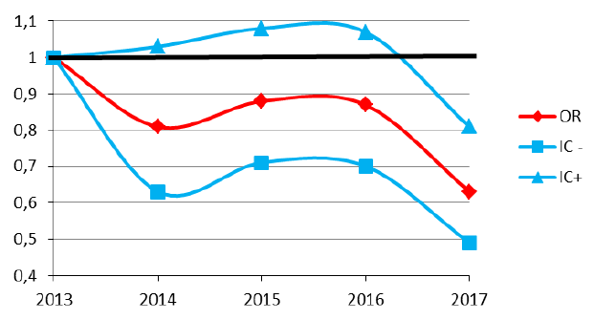
Evolution en France
268 224 patients dans la surveillance nationale 2013/2017
162 598 gardés dans l’analyse multivariée
FdR bactériémie liée aux CVC:
  Favorisants : durée de cathétérisme, transfert d'une autre réanimation,
  Protecteurs : chirurgie urgente ou réglée, âge élevé.

Slide 37
Traitement des infections de CVC

Slide 38
Conduite à tenir en cas de suspicion d’infection sur KT
Confrontation de 3 éléments
  Signes locaux
  Manifestations cliniques générales
  Résultat des hémocultures
Eléments de discussion
  Sévérité de l’infection de cathéter
    Risque complications
  Sévérité du patient
    Risque non ablation > risque ablation
  Facilité prévisible de la pose (et de l’ablation)
    Complications mécaniques/hémorragiques
  Motif de l’accès veineux central
    Vital à court ou long terme
ATB ou pas ?
Ablation ou pas ?

Slide 39
CAT vis-à-vis du cathéter (AE)
T° isolée (0 signe de gravité/signe local/fièvre non infectieuse/autre foyer suspecté)
  Retirer le KT si pas indispensable R3.5
  Si le KT ne peut pas être remplacé sans risque important: faire 2 HC KT/périph pour différentiel de pousse. R3.6
Suspicion d’ILC avec signe de gravité
  0 autre point d’appel infectieux, retirer le KT après 2 HC KT/périph R3.7
Bactériémie liée au KT démontrée
  Retirer le KT R3.9
SRLF 2019

Slide 40
KT positif: ≥ 10³ufc/ml (AE)
Patient asymptomatique R3.10a
  Pas d’ATB
  Si SA/candida/BGN non fermentant: HC si pas déjà faite
Retrait du KT si infection non expliquée R3.10b
  SA/candida/BGN non fermentant: TT 3 à 5 jours
  Autre espèce: pas de traitement
SRLF 2019

Slide 41
Bilan d’extension
Colonisation de KT à S. aureus
  Culture ≥ 10³ / ml
  Faire une série d’HC R3.1 GRADE 2+
HC persistantes
  Faire echo/doppler, imagerie/embols septiques et echo coeur (si KT en cave sup) R3.2 AE
HC persistantes à S. aureus ou entérocoque
  Faire ETO R3.3a AE
HC persistante et risque EI
  Faire ETO, quel que soit le germe si: R3.3b AE
    hémodialyse, foyers emboliques d'infection, toxicomanie IV, chambre implantable, dispositif électronique intracardiaque, valve prothétique, ATCD EI et anomalie structurelle cardiaque
SRLF 2019

Slide 42
Antibiothérapie probabiliste
Associer: R3.11 AE
  Un anti Pseudomonas
  Un anti Gram +
  Pas d’antifongique R3.12
A tempérer selon
  Epidémiologie locale
  Choc septique
  Immunodépression grave (neutropénie/transplantation d’organe)
  Colonisation connue à BMR
    Pour ce dernier point, non abordé ici, la RFE « alternatives aux carbapénèmes » qui est postérieure, limite cela aux 3 derniers mois
SRLF 2019

Slide 43
Quel anti Gram + en probabiliste ?
Vancomycine
  Si risque élevé de SARM R3.14a AE
    Pas de teicoplanine R3.14b AE
Daptomycine si R3.14c GRADE 2+
  choc, IRA, exposition récente à la vancomycine (> 1 semaine les 3 derniers mois) ou si forte prévalence locale de SARM avec CMI ≥ 1 mg/l à la vanco
  Pas de linezolide si choc R3.14d AE
SRLF 2019

Slide 44
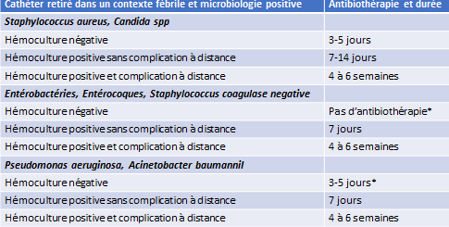
Durée de l’antibiothérapie
Très discutable

Slide 45
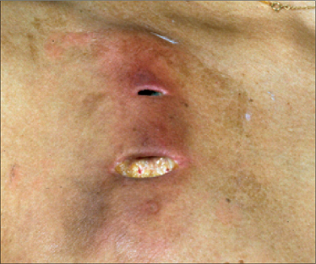
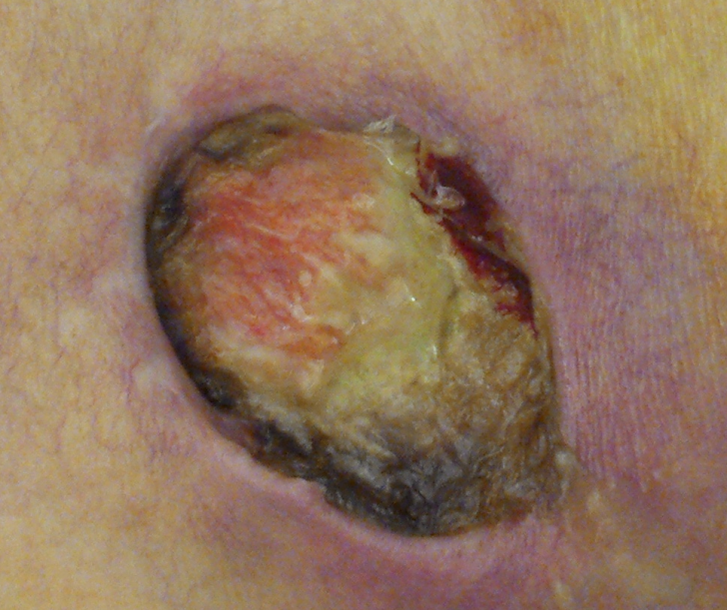
Ce qu’il n’y a pas dans ces recos
Ce sont des recommandations pour les cathéters centraux en réanimation
  C’est de l’accès veineux de durée courte/moyenne
  Dans un secteur ou il est facile de poser/enlever les CVC
On peut en tirer des enseignements mais ce n’est pas forcément utilisable dans tous les services en l’état
  Le « hors » réanimation
  Les infections de chambre implantable

Slide 46
Cathéter et neutropénie
Situation complexe
Risque infectieux évalué en parallèle avec
  Risque mécanique
  Risque hémorragique
Bactériémie et neutropénie avec mucite
  Plus souvent translocation dig que BLC
Ablation souvent temporisée
Sexton ICHE 2010

Slide 47
Cathéter longue durée/CI
Nutrition parentérale sur grèle court
Besoin d’un accès veineux central A VIE
Capital veineux central limité
IDSA: indication d’ablation immédiate plus limitées
  Sepsis sévère, thrombophlébite, endocardite, tunnelite
  S. aureus, Pyo, candida, McB

Slide 48
Les situations devant faire enlever un KT
Sepsis (quick SOFA≥2) ou choc septique.
Atteinte extra luminale : infection de poche, tunnéllite que l’on ne peut espérer stériliser avec une antibiothérapie seule
Localisation secondaire (thrombophlébite, spondylodiscite, endocardite…)
S. aureus ou Candida sp. (et, avis perso, les non fermentants)

Slide 49
Contraintes d’un traitement conservateur
Antibiothérapie adaptée
Suivi rigoureux de l’évolution clinique
Hémocultures de contrôle pour s’assurer de leur négativation.
Verrou antibiotique curatif
Ablation du KT si hémocultures ou signes cliniques persistants

Slide 50
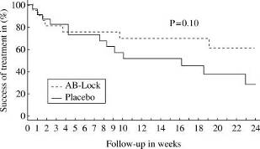
Peut on conserver un KT avec BLC ?
Essai randomisé en aveugle: Maintien + ATB IV + verrou
    KT longue durée
    Verrou vanco ou cefta vs placebo (+ ATB iv)
    85 bactériémies/KT en 30 mois dont 46 inclus
      Exclusions: inf polymicrobiennes, fungi, infection précoce, tunnelite , KT non dispo 8h/j
    Endpoint: pas de négativation des HC ou rechute au même germe
    A J180 (endpoint):
      Verrou: 33% vs Placebo: 57% (hazard ratio 0.55, P =0.10)
      Rechutes: 14% vs 39%
Rijnders JAC 2005
Kaplan-Meier survival analysis of time to treatment failure

Slide 51
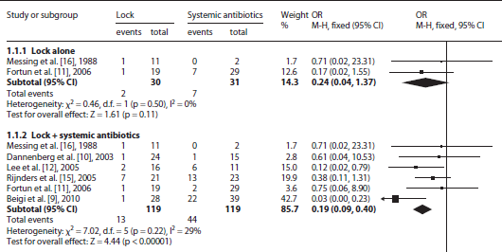
Peut on conserver un KT avec BLC ?
O’Horo Am J Nephrol 2011
Meta analyse
  8 études / 396 patients
  ATB systémique + verrou > ATB systémique seule
  OR: 0,2; IC95: 0.01-0.39

Slide 52
Durées: les propositions de la SPILF
Bactériémie après ablation du cathéter et première HC négative
  Staphylocoque à coagulase négative :
    3 jours si apyrexie, et pas de matériel intravasculaire
      L’abstention si discute selon évolution clinique
  Entérocoque, streptocoque ou BGN
    7 jours
  S. aureus ou levure
    14 jours après ablation et négativation des hémocultures
Cathéter laissé en place
  Entérocoque, streptocoque, SCN ou BGN
    10 jours ATB systémique + 10 j verrou
Localisation secondaire
  Thrombophlébite : 3 semaines
  IE: 4 à 6 semaines selon espèce/valve

Slide 53
Verrou antibiotique pratique
Limites:
  faible activité sur biofilm.
  Durée de stabilité de la dilution à température corporelle
Volume injecté: 3 ml
  CG+: Vancomycine : 3 mL à 12,5 mg/mL
  BGN: Amikacine S: Amikacine : 3 mL à 5 mg/mL
  Amikacine R/genta S: Gentamicine : 3 mL à 5 mg/mL
Autre molécules citées par l’IDSA
Molécule | Concentration | Cible
Ceftazidime | 0,5 mg/ml | BGN
Cefazoline | 5 mg/ml | Staphylocoque méti-S
Ciprofloxacine | 0,2 mg/ml | Bacille à Gram négatif
Ampicilline | 10 mg/ml | Entérocoque amp-S
Albert et al ID Now 2021

Slide 54
Que faire devant une culture de KT+ à l’ablation ?

Slide 55
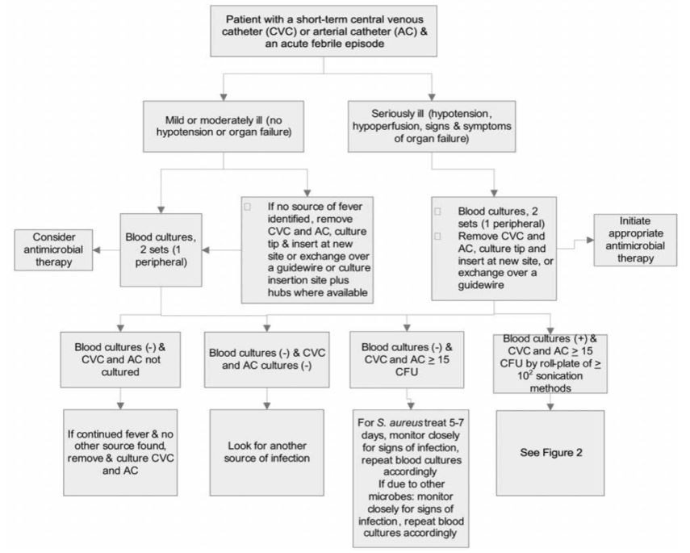
Mermel et al. IDSA guidelines. CID 2009

Slide 56
ILC non bactériémiques: S. aureus
Revue 2001-2006
Cathéters + (Maki) à SA
  48h<HC négatives<24h
Suivi à 6 mois
  50 patients avec ATB <24h de l’ablation
    2 bactériémies à SA (4%) – survie globale: 84%
  49 patients sans ATB
    12 bactériémies à SA (24%) – survie globale: 79,6%
ATB et protection bactériémie
  OR, 0.13; 95% CI, 0.02–0.61)
Ekkelenkamp, CID 2008

Slide 57
ILC non bactériémiques: S. aureus
Revue 2003-2008
Cathéters + (Maki) à SA
  7j<pas d’HC<7j
Suivi à 3 mois: infections à SA ou DC sans autre cause
  67 patients: 5 évolutions défavorables
    1 bactériémie J8
    1 abcess sous phrénique J51
    1 ostéomyelite J80
Pas d’association entre ATB anti staph et survie (p=0.99)
  Seul élément en MV: signes de sepsis à l’ablation
    OR 20.8; 95% CI 2.0–206.1; p 0.009
Munoz, CMI, 2012

Slide 58
ILC non bactériémiques: toutes espèces
Revue 2000-2007. Clermont Ferrand
Cathéters + (Brun Buisson)
  48h<HC négatives<24h
Suivi à J30
  149 pathogènes / 138 cathéters / 105 patients
  23 pathogènes avec ATB <24h de l’ablation
    0 bactériémie
  121 pathogènes sans ATB
    2 bactériémies à S. epidermidis (J4) et E. coli (J5)
Mrozek, CCM 2011

Slide 59
ILC non bactériémiques: autres
Colonisation à Candida
  40% (8/20) de complications si pas d’ATF vs
  44% (13/38) si ATF
Tous microorganismes
  8 bactériémies/fongémies / 312 cultures (2.6%)
    7 sans ATB (12.3% vs 1 avec ATB (1,5%)
Perez-Parra ICM 2009
Park, CMI 2009

Slide 60
Conclusion
Prévention: moins de 1 BLC/1000JKT est un minimum
3 questions pour une infection de cathéter central
  Faut il une ablation immédiate ou un TT conservateur ?
  Choix de l’ATB probabiliste selon les données locales
  Durée de traitement
Traitement
  Infections sévères, à risque de complication: Ablation rapide + ATB
  Infections peu sévères, germes peu pathogènes
    Les méthodes conservatoires se discutent: ATB + verrou
  Cathéter positif isolé
    Symptomatique : ATB
    Asymptomatique : abstention
    S. aureus, Candida, non fermentant: ATB le temps d’avoir l’HC

